Slide 1
Autor: Mgr. Jana Pavlůsková
Datum: únor 2013
Ročník: 7.
Vzdělávací oblast: Člověk a příroda
Vzdělávací obor: Zeměpis
Tematický okruh: Zeměpis světadílů
Téma: Amerika – vodstvo
Anotace: Prezentace určená jako výklad k učivu o vodstvu
amerického kontinentu.
Materiál je doplněn množstvím fotografií, shrnutím ve
formě otázek k opakování a odkazem na interaktivní
test k procvičení.

Slide 2
Vodstvo Ameriky

Slide 3
Zopakujte si:
a)
Amazonka je řeka:
v Jižní Americe
v Severní Americe
ve střední Americe

Slide 4
Řeky
Jižní Amerika
Amazonka – nejmohutnější řeka světa
- odvodňuje území velikosti Evropy
Paraná, Uruguay – společné ústí La Plata
Severní Amerika
Mississippi – největší řeka Severní Ameriky
- spolu s přítokem Missouri využití k dopravě
Mackenzie – většinu roku zamrzlá
Yukon – na Aljašce, kdysi zlatonosná (zlatá horečka v 19. století)
Colorado – Grand Canyon (Velký kaňon)

Slide 5
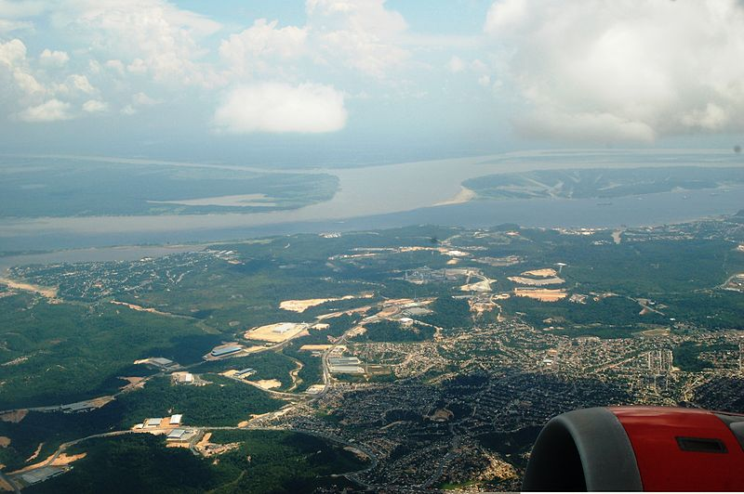
Amazonka
Obr. 1

Slide 6
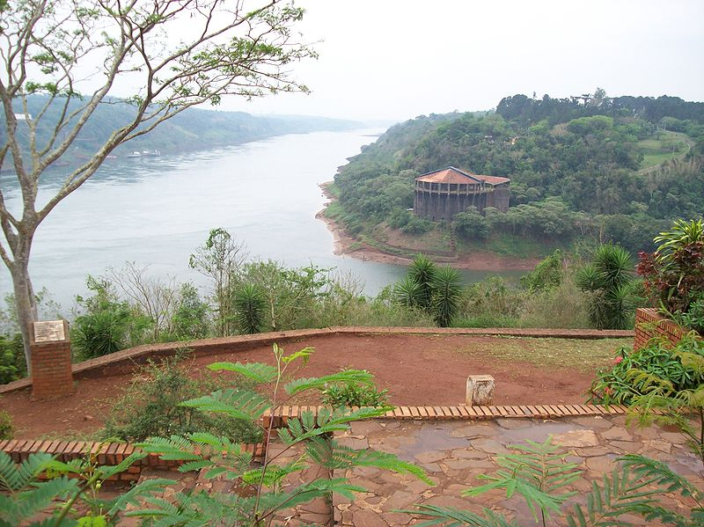
Obr. 2 – trojmezí (Argentina, Brazílie, Paraguay)
Paraguay
Brazílie
Paraná
Iguazú
Argentina

Slide 7
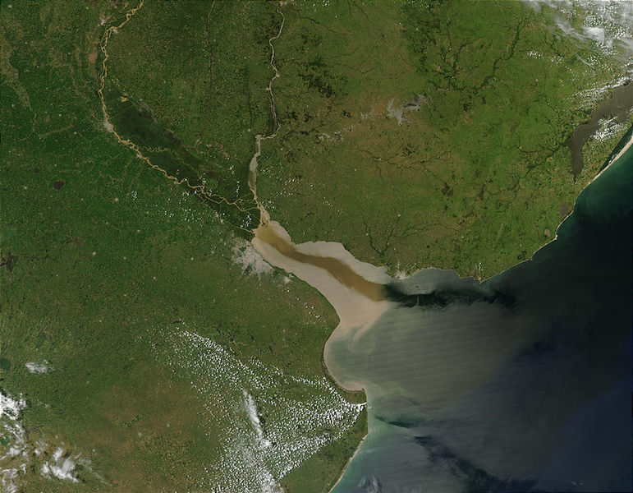
Obr. 3- La Plata
La Plata

Slide 8
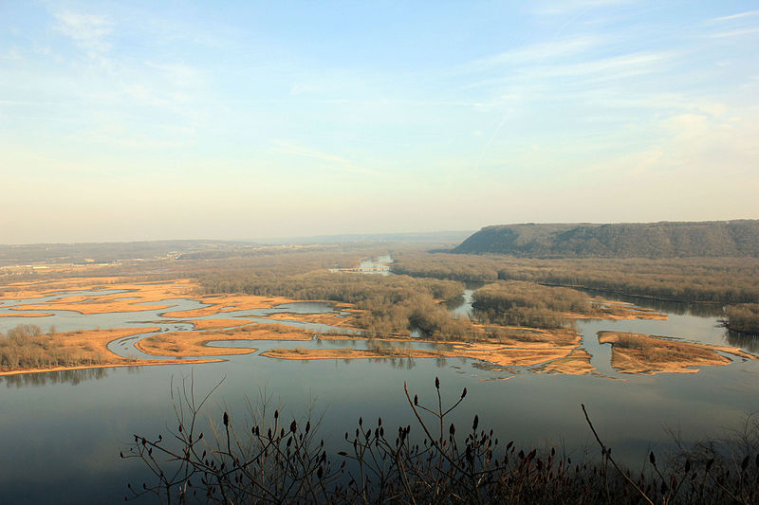
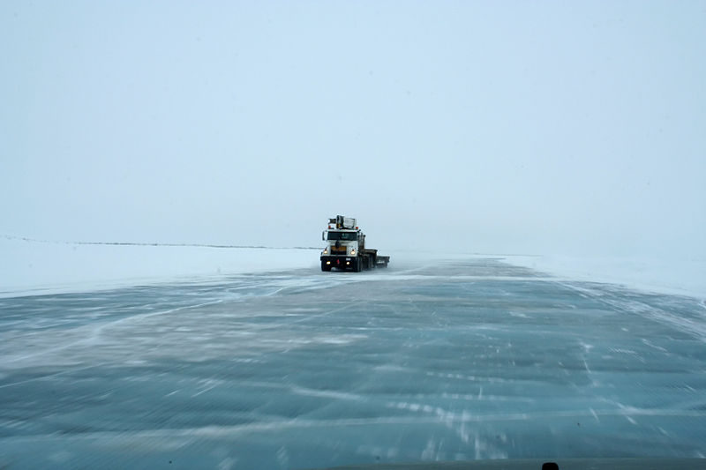
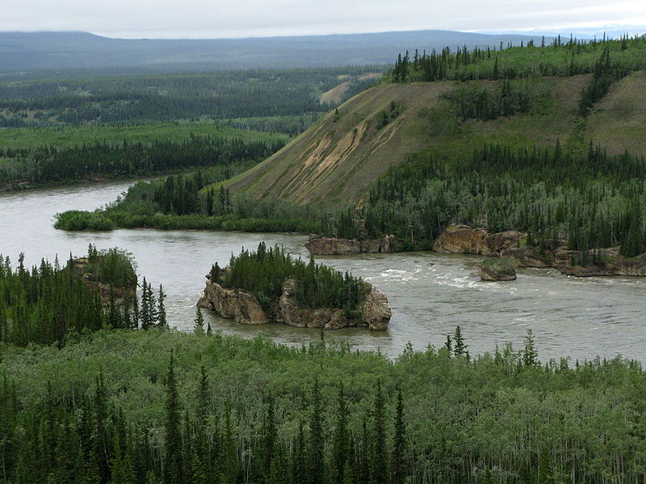
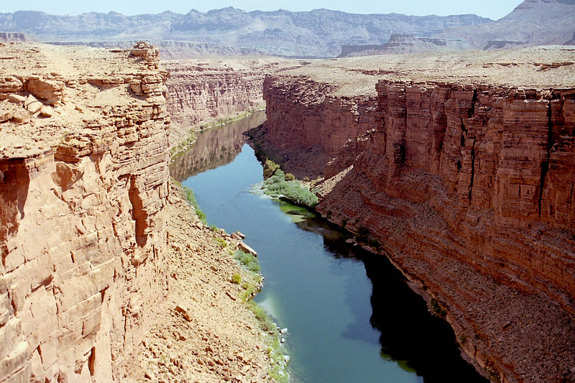
Obr. 4 - Mississippi
Obr. 5 - Mackenzie
Obr. 6 - Yukon
Obr. 7 – Colorado, Marble Canyon

Slide 9
Vodopády
Niagarské vodopády – na hranici Kanady a USA
Salto Angel – nejvyšší vodopád světa (979 m)
Iguacú – na stejnojmenné řece

Slide 10
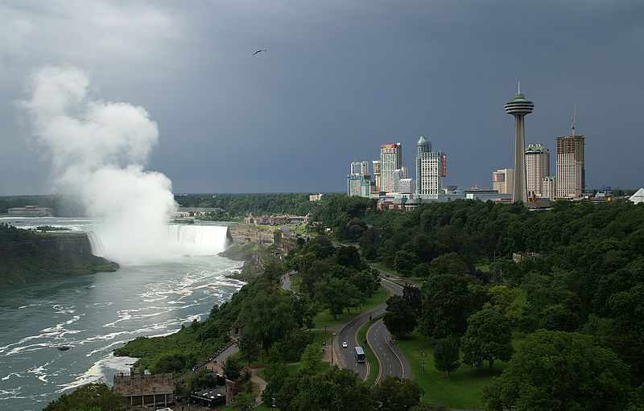
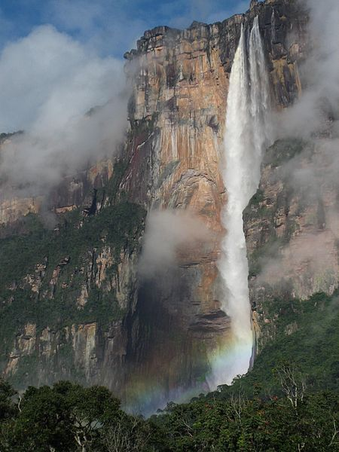
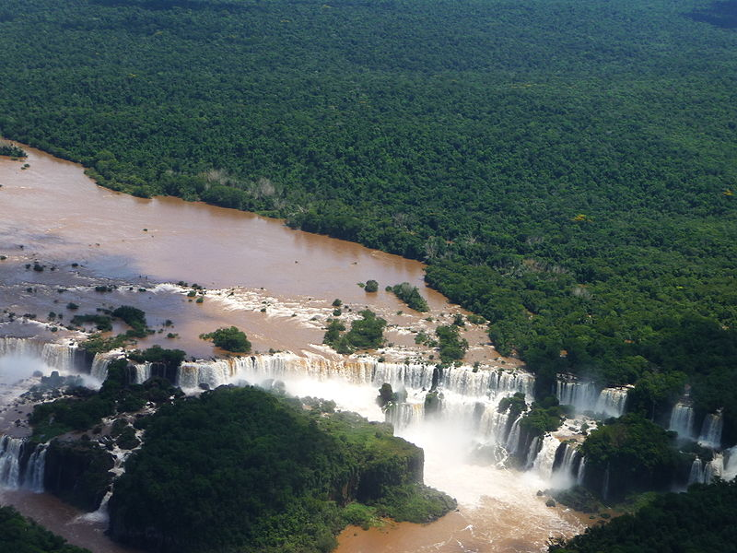
Obr. 8 – Niagarské vodopády
Obr. 9 – vodopády Salto Angel
Obr. 10 – vodopády Iguazú

Slide 11
Jezera
SA – ledovcový původ
Velká jezera – na hranici USA a Kanady
- Hořejší, Huronské, Michiganské, Erijské, Ontario
Velké Otročí jezero, Velké Medvědí jezero – povodí ř. Mackenzie
Velké solné jezero
JA
Titicaca – v Andách, sopečný původ
- nejvýše položené jezero světa (3812 m)

Slide 12
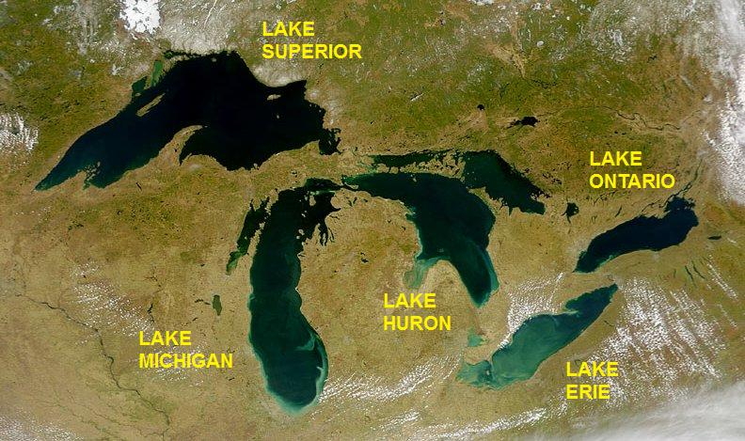
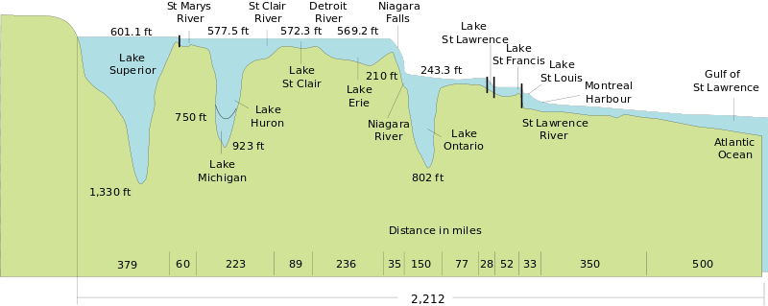
Velká
jezera
Obr. 11
Obr. 13

Slide 13
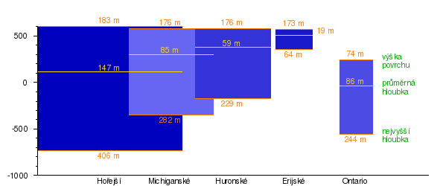
jezero | anglicky | nadmořská výška (m) | rozloha km² | maximální hloubka (m) | objem km³
Hořejší jezero | Lake Superior | 183 | 82 400 | 393 | 12 100
Huronské jezero | Lake Huron | 177 | 59 600 | 208 | 3 540
Michiganské jezero | Lake Michigan | 177 | 58 000 | 281 | 4 918
Erijské jezero | Lake Erie | 174 | 25 700 | 64 | 484
Ontarijské jezero | Lake Ontario | 75 | 19 500 | 236 | 1 639
Obr. 12

Slide 14
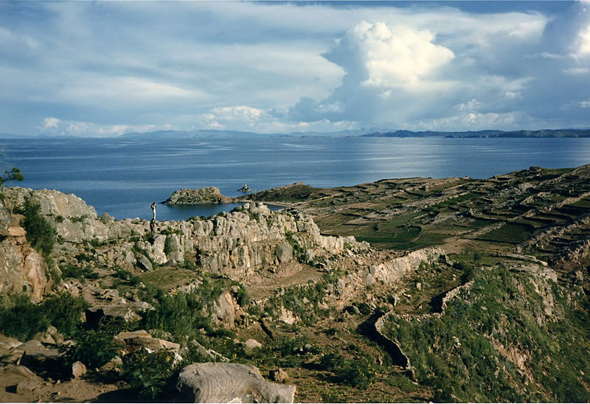
Titicaca

Slide 15
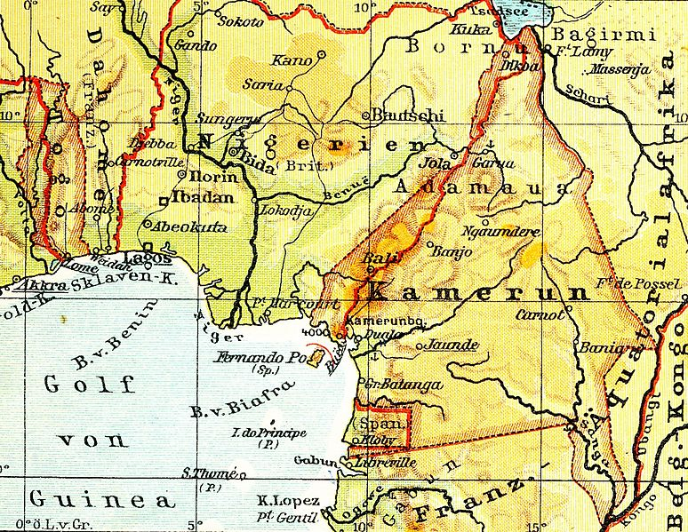
UKAŽ NA MAPĚ
Yukon, Mackenzie, Mississippi, Missouri, Colorado, Amazonka, Paraná, Uruguay
Niagarské vodopády, Salto Angel, vodopády Iguazú
Velká jezera, Velké Medvědí jezero, Velké Otročí jezero, Velké solné jezero, Titicaca

Slide 16
OTÁZKY K OPAKOVÁNÍ
Popiš význam Amazonky. Kde pramení a kam ústí?
Co víš o ústí La Plata?
Které americké vodopády znáš?
Jak se jmenuje a jak je vysoký největší vodopád světa, který se nachází v Jižní Americe?
Vyjmenuj Velká jezera. Mezi kterými z nich jsou Niagarské vodopády?
Čím je zajímavé jezero Titicaca v Andách?
PROCVIČTE SE V TESTÍKU
http://www.zcsol.cz/index.php?s=diktaty/spust&jmeno_diktatu=z7_01_Pob%F8e%9E%ED%20St%F8edozemn%EDho%20mo%F8e.txt

Slide 17
POUŽITÉ ZDROJE
Obr. 1 – Jalambert [2012-02-14], dostupné jako volné dílo na www: http://commons.wikimedia.org/wiki/File:Amazon_River_Rio_Negro_convergence.JPG?uselang=cs
Obr. 2 - Dario Alpern [2012-02-14], dostupné pod licencí Creative Commons na www: http://commons.wikimedia.org/wiki/File:Triple_frontera_Argentina,_Brasil_y_Paraguay.jpg?uselang=cs
Obr. 3 - Jacques Descloitres [2012-02-14], dostupné jako volné dílo na www: http://commons.wikimedia.org/wiki/File:River_Plate.jpg
Obr. 4 - Archbob [2012-02-14], dostupné jako volné dílo na www: http://commons.wikimedia.org/wiki/File:Mississippiatpikespeak.JPG?uselang=cs
Obr. 5 - Ian Mackenzie [2012-02-14], dostupné pod licencí Creative Commons na www: http://commons.wikimedia.org/wiki/File:Mackenzie_River_ice_road_-e.jpg?uselang=cs
Obr. 6 - Dave Bezaire & Susi Havens-Bezaire [2012-02-14], dostupné pod licencí Creative Commons na www: http://commons.wikimedia.org/wiki/File:The_Treacherous_5_Fingers_on_the_Yukon.jpg?uselang=cs
Obr. 7 - Nikater [2012-02-14], dostupné jako volné dílo na www: http://commons.wikimedia.org/wiki/File:Colorado_River_08.jpg?uselang=cs
Obr. 8 - Saffron Blaze [2012-02-14], dostupné pod licencí Creative Commons na www: http://commons.wikimedia.org/wiki/File:Canadian_falls.jpg?uselang=cs
Obr. 9 - benedict.adam [2012-02-14], dostupné pod licencí Creative Commons na www: http://commons.wikimedia.org/wiki/File:SaltoAngel3.jpg?uselang=cs
Obr. 10 - Leonard G. [2012-02-14], dostupné jako volné dílo na www: http://commons.wikimedia.org/wiki/File:ArialViewIquazuFallsMidsectinoView.JPG?uselang=cs
Obr. 11 - Beyond My Ken [2012-02-14], dostupné jako volné dílo na www: http://commons.wikimedia.org/wiki/File:Great_Lakes_from_space_crop_labeled.jpg?uselang=cs
Obr. 12 - [2012-02-14], dostupné pod licencí Creative Commons na www: http://upload.wikimedia.org/wikipedia/cs/timeline/f222c0770e74f6616d0df5bf77ef708f.png

Slide 18
POUŽITÉ ZDROJE
Obr. 13 - U.S. Army Corps of Engineers, Detroit District [2012-02-14], dostupné jako volné dílo na www: http://commons.wikimedia.org/wiki/File:Great_Lakes.svg?uselang=cs
Obr. 14_ Bernard Gagnon [2012-02-14], dostupné pod licencí Creative Commons na www: http://commons.wikimedia.org/wiki/File:Taquile_Island.jpg?uselang=cs

